Slide 1
املاح
وقتی که شیر در°C500 به مدت حدود min5 حرارت داده می شود باقی مانده عمل را خاکستر گویند. که حدود 0.7% از شیر را شامل می گردد.
اما در این صورت بخشی از عناصر از شکل اصلی شان به فرم‌هایی اکسیده و کربناته تغییر حالت می دهند
عمده اجزا فلزی خاکستر شامل کلسیم، پتاسیم، سدیم و منیزیم است علاوه بر این خاکستر شامل P و S حاصل از میسل كازئين و چربي ها، قندهای فسفاته يا فسفات‌هاي پر انرژي مي باشد.
Dr. Khomeiri; FST, Gorgan

Slide 2
املاح
مهمترین بخش املاح آلی را سیترات تشکیل می دهد که در طول سوزاندن اکسید شده و کاهش می یابند. بخشی از فلزات فرار مانند سديم نيز خارج می شوند. بنابراین ، خاکستر نمایشگر کاملی از املاح نیست .
اما مقدار یون‌های معدنی و آلی را می‌ توان با روش‌های پتانسیومتری و اسپکتروفنومتری بطور دقیق اندازه گیری کرد.
حالت‌های حلالیت و یونیزاسیون بسیاری از املاح اصلی به همدیگر وابسته‌اند مانند Mg²⁺، Ca²⁺، PO₄³⁻ و Cit³⁻.
این وابستگی بر روی مقاومت کازئین ها و در نتیجه خصوصیات تکنولوژیک شیر موثر است.
Dr. Khomeiri; FST, Gorgan

Slide 3
نقش املاح
حفظ شكل كامل و استحكام ميسل‌هاي كازئين یکی از نقش‌های اصلی كلسيم فسفات كلوئيدي است.
بخشی از يون‌هاي كلسيمی که به كازئين ها متصل شده اند با سيترات كمپلكس قويي را تشكيل مي دهند و از این طریق در ساختار میسل شرکت دارند.
حفظ فشار اسمزي نزديك فشار اسمزي خون، از دیگر نقش‌های املاح در شیر است. ارتباط متقابل ميان مقدار لاكتوز و نمك باعث مي شود كه فشار اسمزي آن در نزديكي فشار اسمزي خون ثابت باقي بماند.
Dr. Khomeiri; FST, Gorgan

Slide 4
نقش املاح
شیر منبع غذايي مهمي از كلسيم است و بنظر مي رسد اتصال آن با كازئين ها سبب افزايش جذبش در روده و معده مي شود.
كلسيم به عنوان يك فاكتور كليدي، در تأمين سلامت استخوان‌ها و توسعه دندان‌ها در بچه‌ها ضروري است. ميزان كلسيم همچنين ممكن است به عنوان عاملي در پوكي استخوان در زنان پس از يائسگي موثر باشد.
لذا مصرف شير و فراورده‌هاي غني از كلسيم آن در اين افراد توصیه مي شود.
Dr. Khomeiri; FST, Gorgan

Slide 5
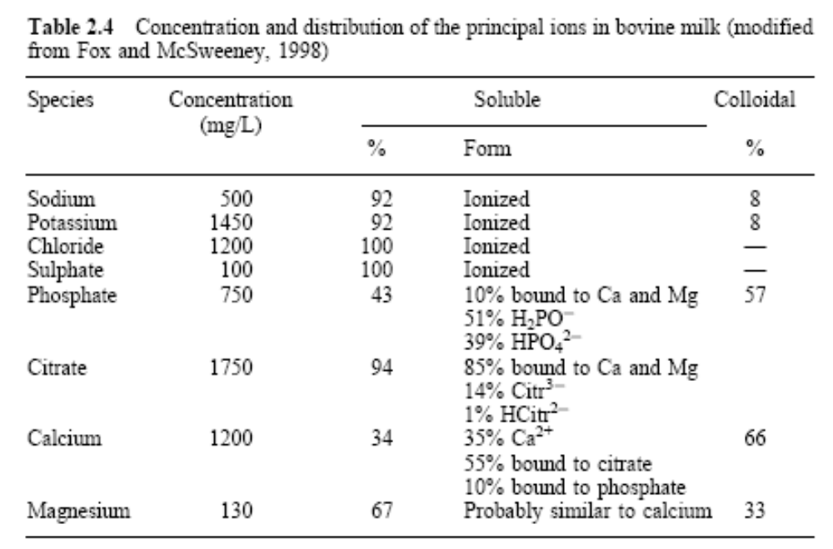
تعادل املاح
املاح موجود در شیر به دو صورت کلوئیدی و محلول با همدیگر در تعادل هستند.
يكي از پارامترهايي است كه بر روي خصوصيات فيزيكوشيميايي شیر و بر فرايندهاي مختلف اثر مي گذارد.
Dr. Khomeiri; FST, Gorgan

Slide 6
تعادل املاح
همانطور که دیدیم بخشی از يون‌هاي كلسيم از طریق سیترات به كازئين ها متصل شده و با سيترات كمپلكس قويي را تشكيل مي دهند.
علاوه بر این مقدار كلسيم محلول (غير ميسلي) در شير همبستگي زيادي با مقدار سيترات محلول دارد، مقدار اصلي سيترات به صورت كمپلكس با كلسيم (CaCit) وجود دارد.
مقدار سيترات در شير بر اساس فصل و جيره غذايي دام متغير است و آن نيز بنوبه خود بر روي ميزان كلسيم محلول و استحكام شير اثر مي گذارد
تقريباً نيمي از فسفات معدني به صورت فسفات كلسيم كلوئيدي وجود دارند
Dr. Khomeiri; FST, Gorgan

Slide 7
عوامل موثر بر تعادل املاح
حرارت،
pH و درجه اسيدي
گاز CO₂
تغليظ كردن
Dr. Khomeiri; FST, Gorgan

Slide 8
عوامل موثر بر تعادل املاح- pH
همين كه pH كاهش مي يابد، فسفات كلسيم كلوئيدي حل مي شود و در pH كمتر از 4.9 كاملاٌ محلول مي باشد. وقتي كه pH افزايش مي يابد، وضعيت به حالت اول بر مي گردد.
اين تغييرات مرتبط با pH به آن معني اند كه برخي محصولات رسوب شده اسيدي مثل كازئين اسيدي و پنيرهاي منعقد شده اسيدي، غلظت بسيار كمي از كلسيم را كه اهميت تغذيه اي دارند، دارا مي باشند.
Dr. Khomeiri; FST, Gorgan

Slide 9
عوامل موثر بر تعادل املاح- حرارت
توجه
  شکل اصلی و ساختاری کلسیم فسفات کلوئیدی colloidal calcium phosphate(CCP) مشخص نیست. ساده ترین فرم استاکیومتری برای آن PO₄)₂)Ca₃ است.
  و بخش اصلی کلسیم در حالت محلول به صورت CaHPO₄ یا ₂(Ca(H₂PO₄ می باشد
  لذا در تغییر حالت کلسیم از کلوئیدی به محلول یا برعکس شکل ساختمانی این نمک‌ها نیز تغییر می‌کند و سبب تغییراتی در شیر می‌شود از جمله کاهش pH
حلاليت فسفات كلسيم با افزايش دما كاهش مي‌يابد. در نتيجه CaHPO₄ یا ₂(Ca(H₂PO₄ محلول با آزاد شدن H+ و كاهش pH، به فاز كلوئيدي منتقل مي شود. برعکس سرد کردن که موجب افزایش بخش محلول فسفات کلسیم می‌شود.
CaHPO₄/Ca (H₂PO₄)₂ Ca₃ (PO₄)₂ + 3H⁺
Dr. Khomeiri; FST, Gorgan

Slide 10
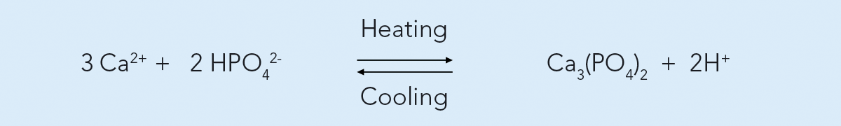
Temperature, °C | pH
20 | 6.64
30 | 6.55
40 | 6.45
50 | 6.34
60 | 6.23
Source: P.F.Fox and P.L.H. McSweeney: Dairy Chemistry and Biochemistry (1998)
Dr. Khomeiri; FST, Gorgan

Slide 11
عوامل موثر بر تعادل املاح- تغلیظ
از آنجائیکه در حالت طبیعی شير از نظر فسفات كلسيم فوق اشباع است.
تغلیظ شير با روش تبخير آب، موجب افزایش درجه فوق اشباعيت شده در نتیجه سبب انتقال فسفات كلسيم محلول به وضعيت كلوئيدي می شود علاوه بر این در تغلیظ بخشی از كلسيم رسوب مي شود
و ضمناً همزمان با این پدیده H+ آزاد می شود.
تشکیل رسوب در شيرهاي تغليظ شده از معايب عمده در صنعت محسوب مي شود.
لذا براي جلوگيري از بروز چنين پديده اي به شير سيترات و یا فسفات اضافه مي كنند كه از ايجاد رسوب جلوگيري كند
رقيق سازي اثر عکس دارد.
Dr. Khomeiri; FST, Gorgan

Slide 12
عوامل موثر بر تعادل املاح- انجماد
تعادل نمك‌هاي شير در انجماد نيز تغيير مي كند.
چون آب خالص منجمد مي‌شود، غلظت مواد محلول در مايع منجمد نشده افزايش مي يابد.
لذا فسفات كلسيم محلول به صورت Ca₃(PO₄)₂ رسوب مي كند و H⁺ آزاد مي شود
به این دلیل pH فاز مايع ممكن است تا 5.8 كاهش يابد.
Dr. Khomeiri; FST, Gorgan

Slide 13
عوامل موثر بر تعادل املاح- گاز CO₂
شيري كه بلافاصله دوشيده مي شود در هر 100 گرم شير حدود mg20، CO₂ وجود دارد
در تماس با هوا و حرارت اين مقدار به نصف كاهش مي يابد
بديهي است كه خروج CO₂ باعث افزايش pH مي شود و تغييرات pH بر روي تعادل املاح موثر است.
Dr. Khomeiri; FST, Gorgan

Slide 14
Mineral | Content per liter ( average )
Sodium (mg ) | 350 – 900 ( 500 )
Potassium (mg ) | 1100 – 1700 ( 1500)
Chloride (mg ) | 900 – 1100 ( 1000 )
Calcium (mg ) | 1100 – 1300 ( 1200 )
Magnesium (mg ) | 90 – 140 ( 120 )
Phosphorus | 900 – 1000 ( 90 )
Iron | 300 – 600
Zinc | 2000 – 6000
Copper | 100 – 600
Manganese | 20 – 50
Iodine | 260
Fluoride | 30 – 220
Selenium | 5 – 67
Cobalt | 0.5 – 1.3
Chromium | 8 – 13
Molybdenum | 18 – 120
Nickel | 0 – 50
Silicon | 750 – 7000
Vanadium | Tr – 310
Tin | 40 – 500
Arsenic | 20 – 60
Citrate | 1750
شير همچنين حاوي 25-20 عنصر در مقادير بسيار كم يا جزئي مي باشد
Dr. Khomeiri; FST, Gorgan

Slide 15
 | Soluble phase | Colloidal phase
Calcium total | 33 | 67 ( 2/3 of total)
Calcium (ionized) | 100 | 0
Chloride | 100 | 0
Citrate | 94 | 6
Magnesium | 67 | 33 ( 1/3 of total)
Phosphorus (total) | 45 | 55
Phosphorus (inorganic) | 54 | 46 ( ½ of total)
Potassium | 93 | 7
Sodium | 94 | 6
Dr. Khomeiri; FST, Gorgan

Slide 16
ويتامين ها
شير منبعي از ويتامينهاي A (به صورت پيش ماده، β- كاروتن) E و D است كه محلول در چربي مي باشند.
ويتامين هاي محلول در آب كه عبارتند از C، 1B، B2، B6‌، B12، پنتاتونيك اسيد، نياسين و فوليك اسيد است.
ویتامین‌های محلول در چربی و نیز ویتامین‌های محلول در آب در شرایط مناسب فرایند حرارتی مانند پاستوریزاسیون مقاوم بوده و بخش اعظم آنها سالم باقی می مانند.
اما B2 ( ریبوفلاوین) نسبت به نور بسیار حساس است و در عرض چند ساعت حتی تا 80% آن از بین می رود.
ویتامین C نیز به حرارت بسیار حساس است و در فرایندهای حرارتی از بین می رود بنابراین اصلا شیر به عنوان یک منبع این ویتامین مد نظر تغذیه ای نیست.
Dr. Khomeiri; FST, Gorgan

Slide 17
ویتامین های محلول در چربی- ویتامین A
ویتامینA در شیر حدود 0.2 تا 2 میلی گرم در لیتر است (IU3000-500 هر IU ویتامینA برابر است با 0.3 میکروگرم رتینول).
در شیر دامهایی که از علوفه سبز تغذیه می کنند مقدار آن بیشتر است. البته به شکل βکاروتن که بر روی رنگ شیر نیز موثر است.
این ویتامین نسبت به حرارت مقاوم است بنابراین شرایط حرارت را تحمل می کند ولی به اکسیژن حساس است.
بنابراین شیرهایی که اکسیژن محلول آنها بالاست و فرایند حرارتی شدیدی هم می بیند در آنها بخشی از ویتامین A نابود می شود.
بنابراین معمولا با فرایندهایی مانند Deaerating یا Degasing هوا یا دیگر گازها را از شیر جدا می کنند.
Dr. Khomeiri; FST, Gorgan

Slide 18
ویتامین های محلول در چربی- ویتامین D
مقدار این ویتامین در یک لیتر شیر گاو حدود 0.002 میلی گرم در لیتر می باشد (معادل IU20-15 و هر IU ویتامین D برابر 0.025 میکروگرم کلسیفرول).
وجود این ترکیب در کنار کلسیم و فسفر نشان می دهد که شیر تا چه حدی می تواند در جلوگیری از پوکی استخوان موثر باشد.
این ویتامین نیز به حرارت مقاوم است.
ویتامین E
مقدار آن در شیر 2- 1 میلی گرم در لیتر است
این ترکیب یک آنتی اکسیدان است
به همین دلیل در محصولاتی که دارای چربی بالایی باشند مانند شیر خشک پر چربی حائز اهمیت است.
ویتامین K
مقدار آن در شیر گاو بین 0.2 تا 0.02 میلی گرم در لیتر متفاوت است و شیر از این جهت فقیر است.
Dr. Khomeiri; FST, Gorgan

Slide 19
ویتامین های محلول در آب
B1 (تیامین): مقدار آن 1000-300 میکروگرم در لیتر است این ویتامین دمای پاستوریزاسیون را تحمل می کند.
B2 ( ریبوفلاوین) : 3000-800 میکروگرم در لیتر است این ویتامین نسبت به نور بسیار حساس است و در عرض چند ساعت حتی تا 80% آن از بین می رود. به حرارت مقاوم است و در حرارت استریلیزاسیون 90% آن حفظ می شود.
نیاسین: ویتامین که از اسید نیکوتنیک بوجود می آید مقدار آن در یک لیتر شیر گاو 2- 0.9 میلی گرم است. نسبت به هوا ، نور و حرارت مقاوم است.
Dr. Khomeiri; FST, Gorgan

Slide 20
ویتامین های محلول در آب
اسیدپنتاتونیک: مقدار آن 5-2 میلی گرم است به فرایند حرارتی نیز بسیار مقاوم است.
ویتامین B6 (پیرودکسین): مقدار آن 8-1 میکروگرم در لیتر است این ویتامین بخصوص در حضور اکسیژن نسبت به حرارت حساس است استریلیزاسیون 90% و پاستوریزاسیون 10% آن را از بین می برد.
اسید فولیک: مقدار آن 55 میکروگرم در لیتر است و در شیر متصل به پروتئینها است.
Dr. Khomeiri; FST, Gorgan

Slide 21
ویتامین های محلول در آب
بیوتین: مقدار آن 100-15 میکروگرم در لیتر است بین مقدار این ویتامین و چربی شیر نسبت مستقیم وجود دارد . مقاوم به حرارت و نور بوده و حرارت فرایندها را تحمل می کند.
ویتامینC: 20-10 میلی گرم در لیتر، نسبت به حرارت بخصوص در حضور اکسیژن بسیار حساس است. در شیر های فرایند شده بخش عمده یا تمام آن از بین می رود – البته نابودی آن چندان لطمه ای به ارزش شیرهای فرایند شده نمی زند زیرا اصولا شیر منبع این ویتامین محسوب نمی شود.
Dr. Khomeiri; FST, Gorgan

Slide 22
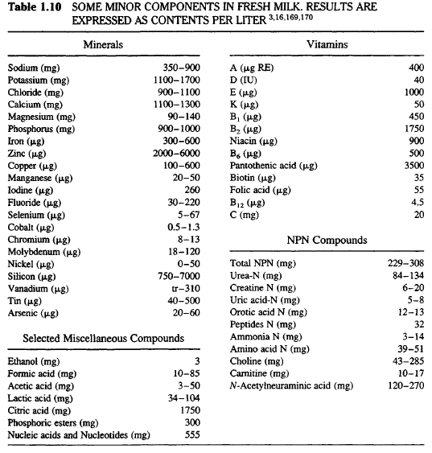
Milk is an important dietary source of water-soluble vitamins B1 (thiamine), B2 (riboflavin), B6 (pyridoxine), B12 (cyanocobalamin), niacin (nicotinic acid), and pantothenic acid (Table 1.10). All the water-soluble vitamins are quite stable to milk processing treatments, although riboflavin is extremely sensitive to degradation by light of wavelengths <610 nm. Light-activated riboflavin is an agent in the development of sunlight flavor in milk (Section 1.2.2.4) and also catalyzes the photodegradation of ascorbic acid. Ascorbic acid is the most heat-labile vitamin in milk, but this is of little consequence because milk is not an important source of dietary vitamin C.
Dr. Khomeiri; FST, Gorgan

Slide 23
Table 2.6 in Dairy Processing Handbook,
Vitamins in milk and daily requirements
Vitamin | Amount in 1 litre of milk, mg | Adult daily requirement mg
A | 0.2 – 2 | 1 – 2
B₁ | 0,4 | 1 – 2
B₂ | 1,7 | 1 – 4
C | 5-20 | 30-100
D | 0,002 | 0,01
Table 2.7
Vitamins deficiencies and corresponding diseases
Vitamin A deficiency | Night blindness, impaired resistance to infectious diseases
Vitamin B1 deficiency | Stunted growth
Vitamin B2 deficiency | Loss of appetite, indigestion
Vitamin C deficiency | Fatigue, pyorrhoea, susceptibility to infection (scurvy)
Vitamin D deficiency | Skeletal deformation (rickets)
Dr. Khomeiri; FST, Gorgan

Slide 24
Other Constituents of Milk
Somatic cells
Milk always contains somatic cells (white blood corpuscles or leucocytes).
The content is low in milk from a healthy udder, but increases if the udder is diseased, usually in proportion to the severity of the disease.
The somatic cell content of milk from healthy animals is as a rule lower than 200000 cells/ml, but counts of up to 400000 cells/ml can be accepted.
Dr. Khomeiri; FST, Gorgan

Slide 25
The gas content
Milk also contains gases, some 5 – 6% by volume in milk fresh from the udder, but on arrival at the dairy, the gas content may be as high as 10% by volume.
The gases consist mostly of carbon dioxide, nitrogen and oxygen.
They exist in the milk in three states:
  Dissolved in the milk
  Bound and non-separable from the milk
  Dispersed in the milk
Dispersed and dissolved gases are a serious problem in the processing of milk, which is liable to burn on to heating surfaces if it contains too much gas.
Dr. Khomeiri; FST, Gorgan

